Slide 1
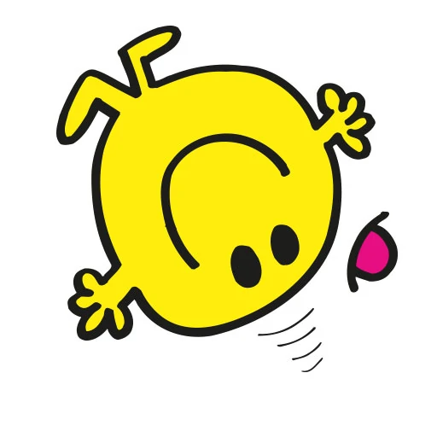

Gwytnwch
Tiwtor 10 munud
Tachwedd 2013
“Gallu o'r radd flaenaf sy'n ysbrydoli ein cydweithwyr i ofalu am ein cwsmeriaid bob dydd.”
Beth yw Gwytnwch?
Mae Geiriadur Saesneg Rhydychen yn diffinio gwytnwch fel “hydwythedd; y pŵer i ailafael yn y siâp neu’r safle gwreiddiol ar ôl cywasgu, plygu ’. Felly gellir gweld gwytnwch fel y gallu i addasu ac ymdopi’n llwyddiannus er gwaethaf sefyllfaoedd heriol neu fygythiol ”.
Eich personoliaeth
Mae pawb yn ymateb yn wahanol i newid. Mae rhai pobl yn fwy stoicaidd ac yn cuddio eu teimladau; mae eraill yn fwy emosiynol ac yn mynegi eu teimladau. Mae gwahanol bersonoliaethau yn tueddu i brosesu gwybodaeth mewn amryw o ffyrdd a bydd eich ymateb i newid yn rhan o’ch dull ymdopi. Mae gwytnwch yn ymwneud â chydnabod hyn a’i droi yn gamau cadarnhaol.
Ailgodi
Sut wyt ti’n codi dy hun ar ôl ergyd? Pa mor gyflym alli di ailgodi? Bydd rhai pobl yn well ac yn gryfach o ganlyniad i’r profiadau y maent wedi’u hwynebu. Mae ‘ailgodi’ yn mynnu ichi fod yn fwy agored ac yn barod i achub ar gyfleoedd newydd.
Mae gwytnwch yn ymwneud â gwthio dy hun, rhoi dy hun mewn sefyllfaoedd sy’n dy herio a dysgu o brofiadau newydd. Mae pobl wydn yn datblygu dewrder a stamina mewnol ac yn rhoi cynnig ar bethau! Mae gwytnwch yn ymwneud â chymryd cyfrifoldeb personol a derbyn bod gennym fwy o reolaeth dros ein hamgylchiadau nag y credwn yn awtomatig. Trwy gynnal meddylfryd cadarnhaol ac ystwyth gallwn ddatblygu ein dulliau ymdopi a thrwy wneud hyn gallwn helpu eraill o'n cwmpas hefyd.
Rydym yn byw mewn byd aflonydd llawn newid ac mae gweithgareddau cyflym yn effeithio ar ein bywydau gwaith, ein swyddi a'n bywyd cartref. Gyda hynny, daw galwadau cynyddol
a disgwyliadau uwch ar bob un ohonom i wneud mwy a pharhau i berfformio'n dda. Bydd adegau pan na fydd gennym unrhyw reolaeth dros y newidiadau sy'n digwydd i ni na'r rhai yr ydym yn eu harwain.
Wedi dweud hynny, mae gennych ddewis ynglŷn â’r ffordd rydych yn ymateb i’r newidiadau hynny. Mae bod yn fwy gwydn a gallu rheoli pethau yn sgil bwysig. Bydd unigolion sy’n gallu aros yn gadarnhaol, ac sydd ag agwedd addasadwy ar fywyd yn perfformio'n dda yng nghanol y newid cyson hwn. Dyna yw gwytnwch.
Pam fod rhai pobl yn fwy gwydn nag eraill?
Sut mae rhai pobl yn ffynnu mewn sefyllfaoedd anodd?
Allwn ni helpu pobl i fod yn wydn i’r holl heriau y mae bywyd yn eu taflu atynt?

Slide 2
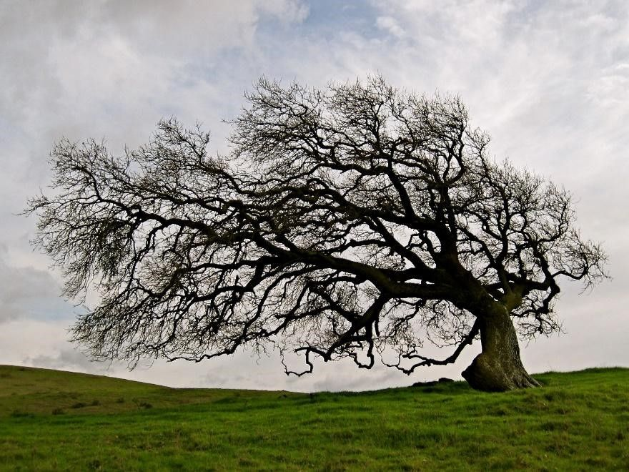


5 Piler Gwytnwch
Y gallu i blygu a pheidio â thorri
Dod o hyd i ffordd wahanol
Pwrpas a phenderfyniad
Cefnogaeth
Credu ynoch chi’ch hun.
“Mae bod yn neb ond chi’ch hun mewn byd sy’n gwneud ei orau, ddydd a nos, i’ch gwneud chi’n bawb ond chi’ch hun – yn golygu brwydro’r frwydr galetaf. Mae aros yn ‘driw i chi'ch hun’ yn un o’r brwydrau dewraf y byddwch chi byth yn ymgymryd
â hi.” – Brene Brown
Y gallu i blygu a pheidio â thorri
Mewn ymateb i’r cwestiwn, ‘Pam mae rhai coed yn syrthio mewn storm a rhai ddim?’ ysgrifennodd David R Foster, arbenigwr coed clyfar iawn (Cyfarwyddwr Fforest Harvard
ym Mhrifysgol Harvard) mewn papur yn ddiweddar, “Y coed sydd yn y perygl mwyaf yw’r rheini sydd wedi gweld newid yn eu hamgylchedd yn ddiweddar h.y. yn ystod y
5-10 mlynedd diwethaf, gan gynnwys colli cynhaliaeth coed cyfagos sy’n eu cadw rhag plygu’n rhy bell a thorri.”
Dod o hyd i ffordd wahanol
Mae creadigrwydd yn ymwneud â rhoi eich dychymyg ar waith. Pan rydym o dan straen neu o dan bwysau, pan rydym wedi gorfod delio ag achwynwyr anodd, rydym yn tueddu
i ganolbwyntio ein holl sylw ar yr un peth hwnnw. Mae ein persbectif, ac yn sicr ein gallu i ddefnyddio ein dychymyg i feddwl yn greadigol am atebion, yn cael ei lesteirio’n ddifrifol
Pwrpas a phenderfyniad
Os nad yw cynllun A yn gweithio, mae 25 llythyren arall yn yr wyddor Saesneg, 29 yn
yr wyddor Gymraeg.
METHU (Yn Saesneg FAIL - First Attempt
in Learning)
Credu ynoch chi’ch hun
Mae hyn yn ymwneud â chael ffydd ddiysgog ynoch chi'ch hun, ond, ar yr un pryd, credu ei bod bob amser yn iawn i chi ofyn am help, ac i fod angen/eisiau'r gefnogaeth honno gan bobl eraill. Rydych chi’n cyflawni llawer mwy pan fydd gennych gefnogaeth.
Cefnogaeth
Myth yw dweud ein bod yn gallu ymdopi â phopeth ar ein pennau ein hunain. Fel y coed rydym newydd sôn amdanynt, mae angen cefnogaeth a chymorth pobl eraill arnom i’n cadw rhag plygu’n rhy bell a thorri. Yn fwy na hynny, mae angen inni ddangos bregusrwydd a gwyleidd-dra i ofyn am y gefnogaeth honno pan fydd ei hangen arnom. Sut gallwn ni fod yn fwy hunanymwybodol?
Mae gwytnwch yn rhywbeth y mae’n rhaid i ni weithio arno a’i gynnal. Mae’n bwysig ein bod yn parhau i ddysgu.
Nid yw gwytnwch ond yn berthnasol mewn cyfnodau o straen neu mewn cyfnodau anodd. Byddwch yn defnyddio sgiliau gwytnwch o ddydd i ddydd. Nid rhywbeth rydych chi wedi’ch geni ag ef neu ddim wedi'ch geni ag ef yw gwytnwch – mae’n rhywbeth rydych chi’n gallu ei ddysgu a’i ddatblygu.
Mae pa mor wydn rydyn ni’n teimlo heddiw yn uniongyrchol gysylltiedig â’r profiadau rydym wedi’u cael yn ein bywyd hyd yma. Mae’r rhain wedi dylanwadu arnom ac wedi’n gwneud ni’n bwy ydyn ni. Byddan nhw hefyd yn penderfynu pwy fyddwn ni.
“Nid y llwyth sy’n eich llethu, ond y ffordd rydych yn ei gario”. Lou Holtz - Hyfforddwr Pêl-droed Americanaidd

